Slide 1
55-5
These materials are by the Kongki Ka Project and are made available to you under the terms of the Creative Commons Attribution ShareAlike license 4.0.
You have permission to share and redistribute these materials in any format and to make reasonable revisions and adaptations of this translation, provided that:
• You include the above licence and source information.
• If you redistribute these materials or create derivatives, you must distribute your contributions under the same license as the original.
The Holy Bible, Berean Standard Bible, BSB is produced in cooperation with Bible Hub, Discovery Bible, OpenBible.com, and the Berean Bible Translation Committee. This text of God's Word has been dedicated to the public domain.
Tibetan text is from the Central Tibetan Bible translation by Central Asia Publishing. Used by permission.
Notes:
Ch Kham
55 Paul’s Arrest and Trials
1. Paul purifies himself – Acts 21:17-30 (Left Top)
2. Paul captured – Acts 21:31 – 22:29 (Center Top)
3. Paul before the Jewish Council – Acts 22:30 – 23:10 (Right Top)
4. God encourages Paul – Acts 23:11 (Right 2nd)
5. Conspiracy to kill Paul – Acts 23:12-22 (Right 3rd)
6. Paul escorted out of Jerusalem – Acts 23:23-35 (Bottom)
7. Paul before Felix – Acts 24:1-27 (Left near Bottom)
8. Paul before Festus – Acts 25:1-12 (Left Center)
9. Paul before Agrippa and Bernice – Acts 25:13 – 26:32 (Center)

Slide 2
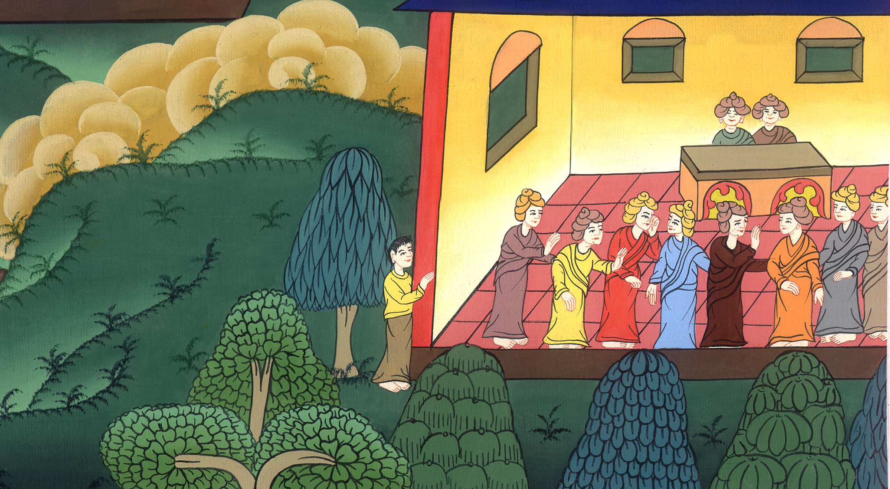
མཛད་པ། 23
པའུ་ལུ་གསོད་རྒྱུའི་ཇུས་ངན་བཏིང་བ།

Slide 3
མཛད་པ། 23
པའུ་ལུ་གསོད་རྒྱུའི་ཇུས་ངན་བཏིང་བ།
Conspiracy to kill Paul – Acts 23:11-22

Slide 4
མཛད་པ། 23
པའུ་ལུ་གསོད་རྒྱུའི་ཇུས་ངན་བཏིང་བ།
This work is licensed under a Creative Commons Attribution-ShareAlike 4.0 International License

Slide 5
11The following night the Lord stood near Paul and said, “Take courage! As you have testified about Me in Jerusalem, so also you must testify in Rome.”
11མཚན་མོ་དེར་གཙོ་བོ་ཡེ་ཤུ་པའུ་ལུའི་འགྲམ་དུ་བཞེངས་ཏེ་“མ་འཇིགས་ཤིག ཡེ་རུ་ཤ་ལེམ་ལ་ཁྱོད་ཀྱིས་ང་ལ་བདེན་དཔང་བྱས་པ་ལྟར། རོ་མཱ་གྲོང་ཁྱེར་ལའང་དེ་ལྟར་བདེན་དཔང་བྱེད་དགོས་”ཞེས་གསུངས།

Slide 6
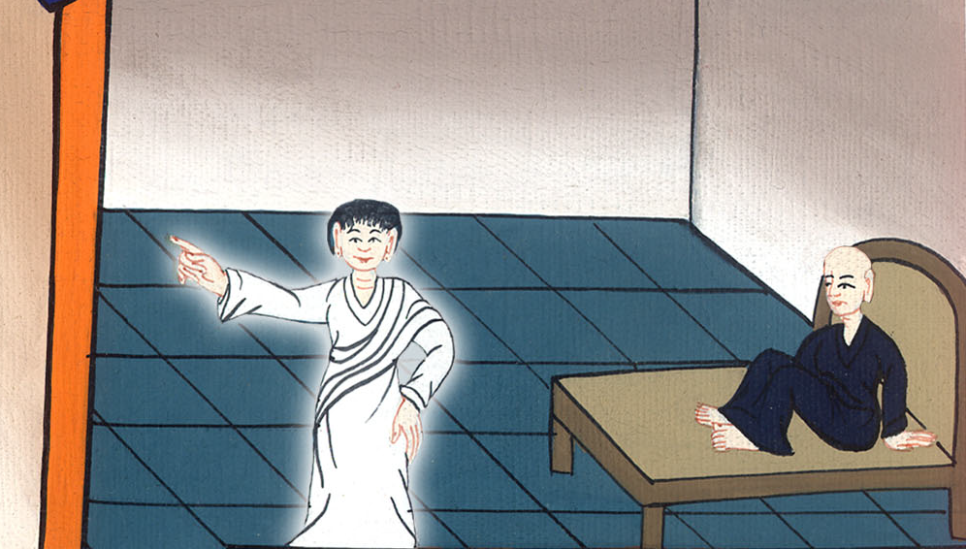
མཛད་པ། 23:11

Slide 7
12When daylight came, the Jews formed a conspiracy and bound themselves with an oath not to eat or drink until they had killed Paul.
12དེའི་སང་ཞོགས་ཡ་ཧུ་དཱ་པ་ཁ་ཅིག་གིས་ཇུས་ངན་བཏིང་བས་པའུ་ལུ་མ་བསད་པའི་བར་དུ་བཟའ་བཏུང་ཅི་ཡང་མི་སྤྱོད་པའི་དམ་བཅའ་བཞག

Slide 8
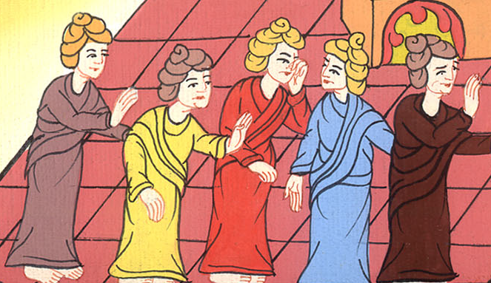
མཛད་པ། 23:12

Slide 9
3More than forty of them were involved in this plot. 14They went to the chief priests and elders and said, “We have bound ourselves with a solemn oath not to eat anything until we have killed Paul.
13ཇུས་ངན་འདི་འདིང་མཁན་ནི་མི་བཞི་བཅུ་ལས་མང་བ་ཡོད། 14ཁོ་ཚོས་བླ་ཆེན་དང་རྒན་པོ་རྣམས་ཀྱི་དྲུང་དུ་ཕྱིན་ནས་“ང་ཚོས་པའུ་ལུ་མ་བསད་པའི་བར་དུ་བཟས་ཅི་ཡང་མི་སྤྱོད་པའི་དམ་བཅའ་ནན་གྱིས་བཞག་པས།

Slide 10
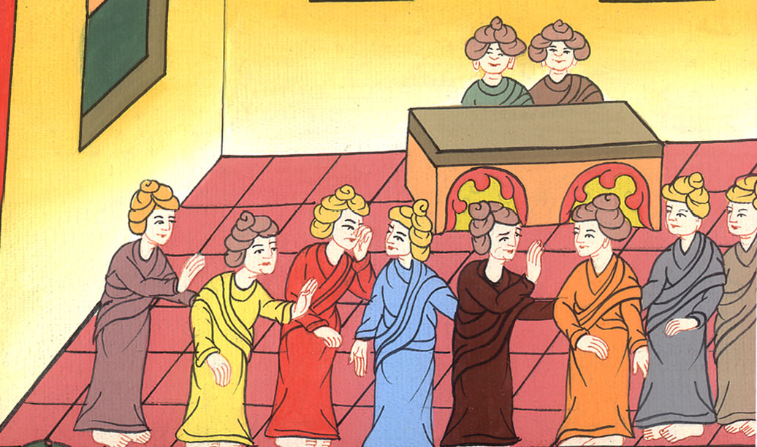
མཛད་པ། 23:13,14

Slide 11
15Now then, you and the Sanhedrin petition the commander to bring him down to you on the pretext of examining his case more carefully. We are ready to kill him on the way.”
15ད་གྲོས་ཚོགས་ཀྱི་མི་དང་བཅས་པས་སྔོན་ལས་ཞིབ་པར་འདྲི་གཅོད་བྱེད་ཁུལ་ཏེ། སྟོང་དཔོན་ལ་པའུ་ལུ་ཁྱེད་ཚོའི་མདུན་དུ་འཁྲིད་དགོས་པའི་ཞུ་བ་མངག་ཅིག ང་ཚོས་གྲ་སྒྲིག་བྱས་ཟིན་པས་པའུ་ལུ་ཉེ་བར་མ་སླེབས་པའི་སྔོན་ལ་ཁོ་གསོད་པར་བྱ་”ཞེས་བཤད།

Slide 12
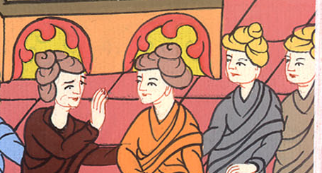
མཛད་པ། 23:15

Slide 13
16But when the son of Paul’s sister heard about the plot, he went into the barracks and told Paul.
16ཡང་པའུ་ལུའི་སྲིང་མོའི་བུས་དེའི་སྐོར་ཐོས་ནས་མཁར་རྫོང་ལ་ཕྱིན་ཏེ་པའུ་ལུ་ལ་བཤད།

Slide 14
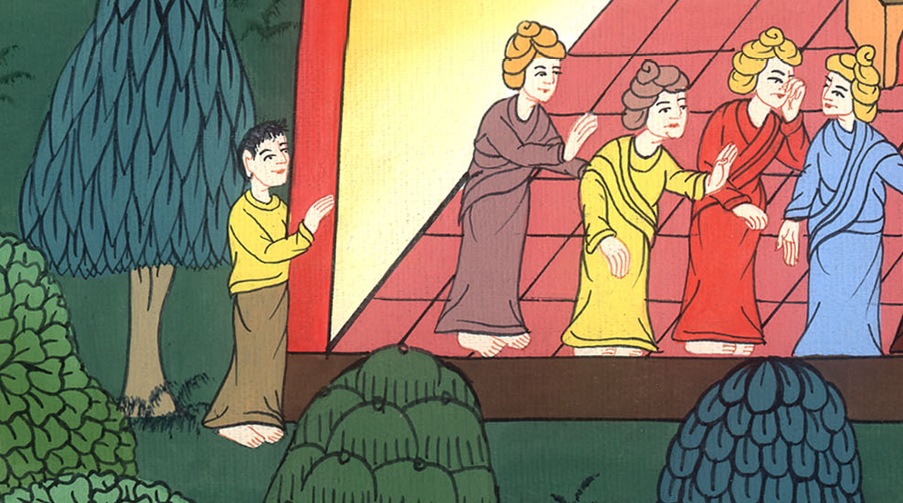
མཛད་པ། 23:16

Slide 15
17Then Paul called one of the centurions and said, “Take this young man to the commander; he has something to tell him.”
17བརྒྱ་དཔོན་ཁྲོད་ནས་གཅིག་བོས་ཏེ་པའུ་ལུས་ཁོ་ལ་“གཞོན་ནུ་འདི་སྟོང་དཔོན་གྱི་རྩར་འཁྲིད་དང༌། ཁོང་ལ་གཏམ་ཞུ་རྒྱུ་ཞིག་ཡོད་པས་སོ་”ཞེས་གསུངས་པས།

Slide 16
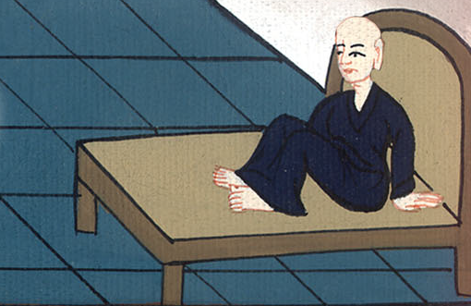
མཛད་པ། 23:17

Slide 17
18So the centurion took him to the commander and said, “Paul the prisoner sent and asked me to bring this young man to you. He has something to tell you.”
18བརྒྱ་དཔོན་གྱིས་གཞོན་ནུ་དེ་སྟོང་དཔོན་གྱི་རྩར་འཁྲིད་ནས་ཁོ་ལ་“བཙོན་པ་པའུ་ལུས་ང་བོས་ནས་གཞོན་ནུ་འདི་ཁྱེད་ཀྱི་རྩར་འཁྲིད་པར་ཞུས། གང་ཡིན་ཞེ་ན། ཁྱེད་ལ་གཏམ་ཞིག་ཞུ་རྒྱུ་ཡོད་”ཅེས་བཤད།

Slide 18
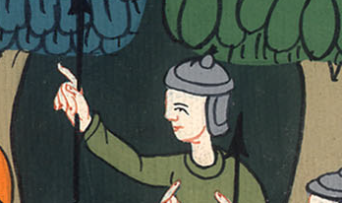
མཛད་པ། 23:18

Slide 19
19The commander took the young man by the hand, drew him aside, and asked, “What do you need to tell me?”
19སྟོང་དཔོན་གྱིས་བུ་དེའི་ལག་པ་ནས་འཇུས་ཏེ་ཟུར་དུ་འཁྲིད་ནས་ཁོ་ལ་“ང་ལ་གཏམ་ཅི་ཞིག་ཤོད་རྒྱུ་ཡོད་”ཅེས་བཤད་པ་ལ།

Slide 20
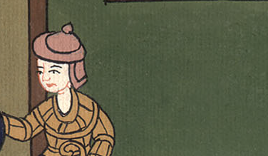
མཛད་པ། 23:19

Slide 21
20He answered, “The Jews have agreed to ask you to bring Paul to the Sanhedrin tomorrow on the pretext of acquiring more information about him.
20གཞོན་ནུ་དེས་“ཡ་ཧུ་དཱ་པ་རྣམས་ཀྱིས་པའུ་ལུ་ལ་སྔོན་ལས་ཞིབ་པར་འདྲི་གཅོད་བྱེད་ཁུལ་ཏེ། ཁྱེད་ཀྱིས་སང་ཉིན་ཁོང་གྲོས་ཚོགས་ཀྱི་དྲུང་དུ་འཁྲིད་པའི་ཞུ་བར་གཏན་འཁེལ།

Slide 22
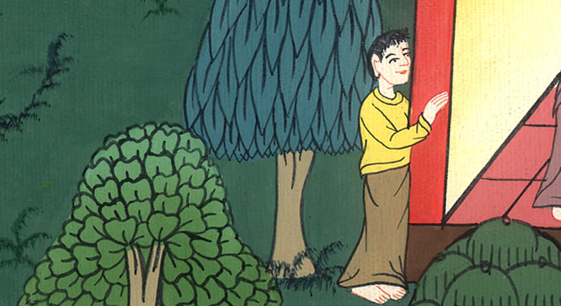
མཛད་པ། 23:20

Slide 23
21Do not let them persuade you, because more than forty men are waiting to ambush him. They have bound themselves with an oath not to eat or drink until they have killed him; they are ready now, awaiting your consent.”
21འོན་ཏེ་ཁོ་ཚོས་བཤད་པ་ལྟར་མ་གནང་ཞིག གང་ཡིན་ཞེ་ན། ཁོ་ཚོ་མི་བཞི་བཅུ་ལྷག་ཙམ་གྱིས་ཁོང་གསོད་པར་ལྐོག་ཏུ་སྒུག་ནས་སྡོད་དེ། ཁོང་མ་བསད་པའི་བར་དུ་བཟའ་བཏུང་ཅི་ཡང་མི་སྤྱོད་པའི་དམ་བཅའ་བཞག ད་ལྟ་གྲ་སྒྲིག་ཟིན་ཏེ་ཁྱེད་ཀྱིས་ཆོག་མཆན་གནང་རྒྱུ་ཁོ་ན་སྒུག་བསྡད་ཡོད་”ཅེས་སྨྲས།

Slide 24
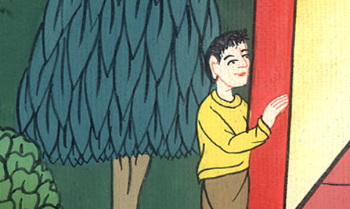
མཛད་པ། 23:21

Slide 25
22So the commander dismissed the young man and instructed him, “Do not tell anyone that you have reported this to me.”
22སྟོང་དཔོན་གྱིས་“ཁྱོད་ཀྱིས་ང་ལ་སྨྲས་པའི་དོན་འདི་མི་གཞན་སུ་ལའང་མ་ཤོད་ཅིག་”ཅེས་པའི་བཀའ་བཏང་ནས་གཞོན་ནུ་དེ་ཕར་བཏང༌།

Slide 26
མཛད་པ། 23:22

